Slide 1
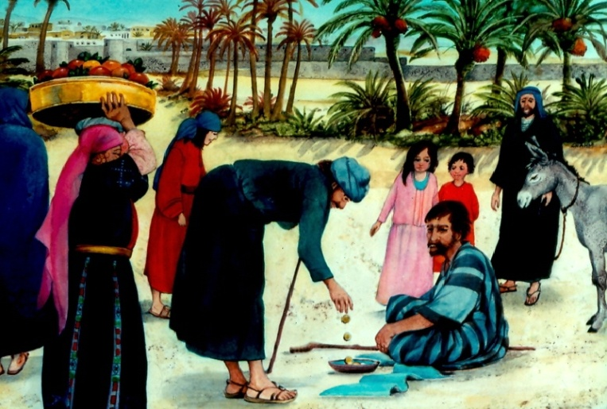
JEZUS ZIEN
Marcus 10: 46-52

Slide 3
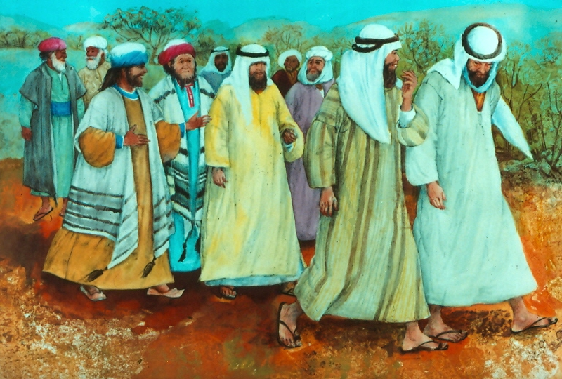

Slide 4
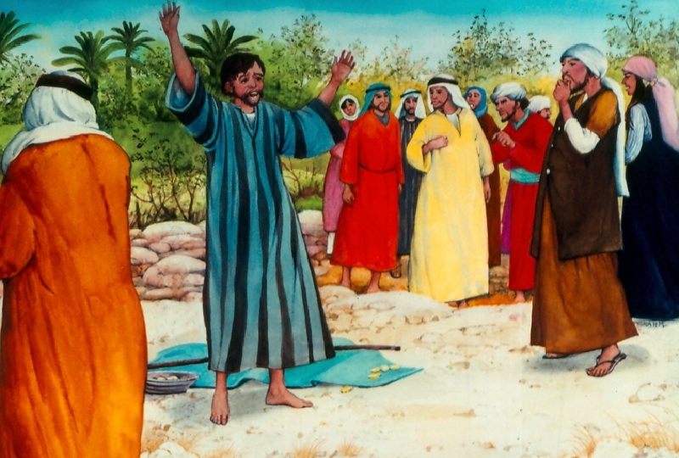

Slide 5
